Slide 1
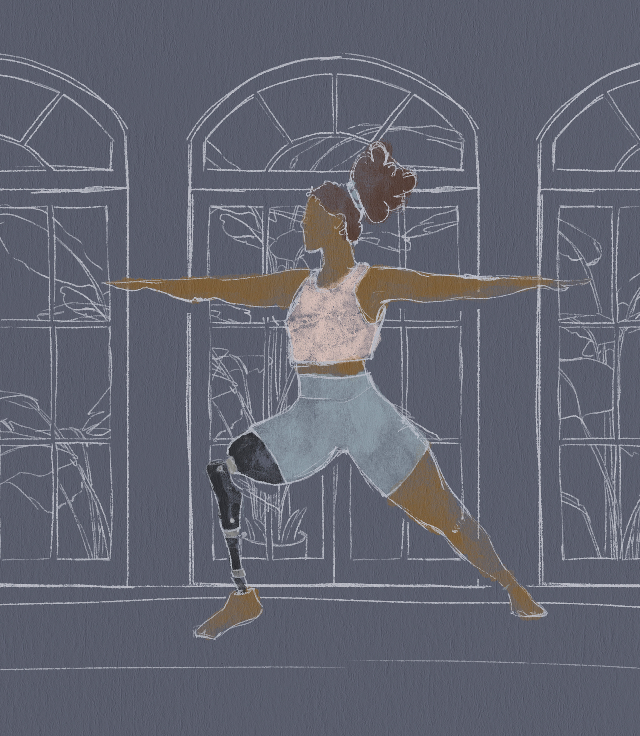





Значимость здорового образа жизни(ЗОЖ)

Slide 2



Что же такое ЗОЖ?
ЗОЖ — это образ жизни, который основывается на принципах сохранения и улучшения здоровья человека.

Slide 3
Физическое и психологичнское здоровье
Режим сна и отдыха
ЗОЖ
Сбалансированное питание
Отказ от вредных привычек

Slide 4

Питание: важность сбалансированного питания
Сбалансированное питание обеспечивает организм необходимыми веществами.
От качества нашей еды зависит качество нашей жизни
Жиры 30%
Белки
30%
Углеводы
40%

Slide 5




Физическая активность. Польза регулярных тренировок.
УКРЕПЛЯЕТ

Slide 6


Сон. Важность качественного отдыха
Плохой режим сна негативно отражается на здоровье и нервной системе. Необходимо следовать режиму. Правильные сон и отдых - залог хорошего настроения.

Slide 7











Сегодня на ринге

Slide 8
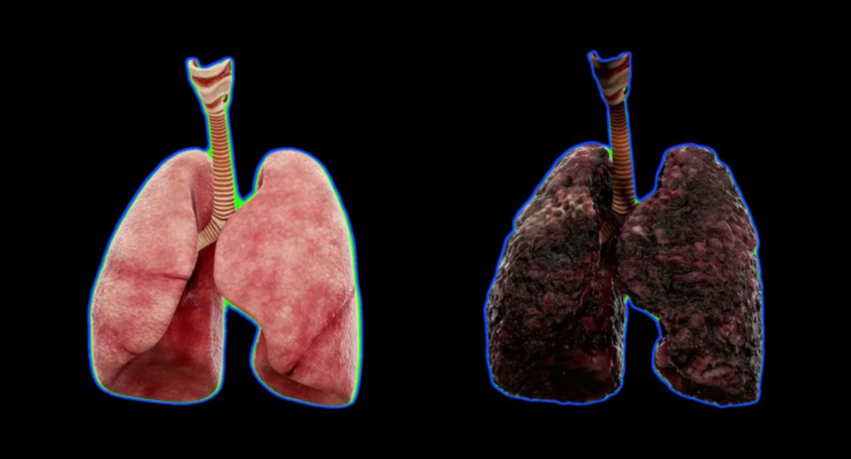
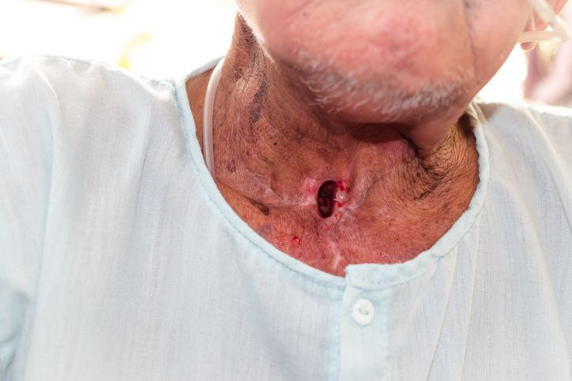
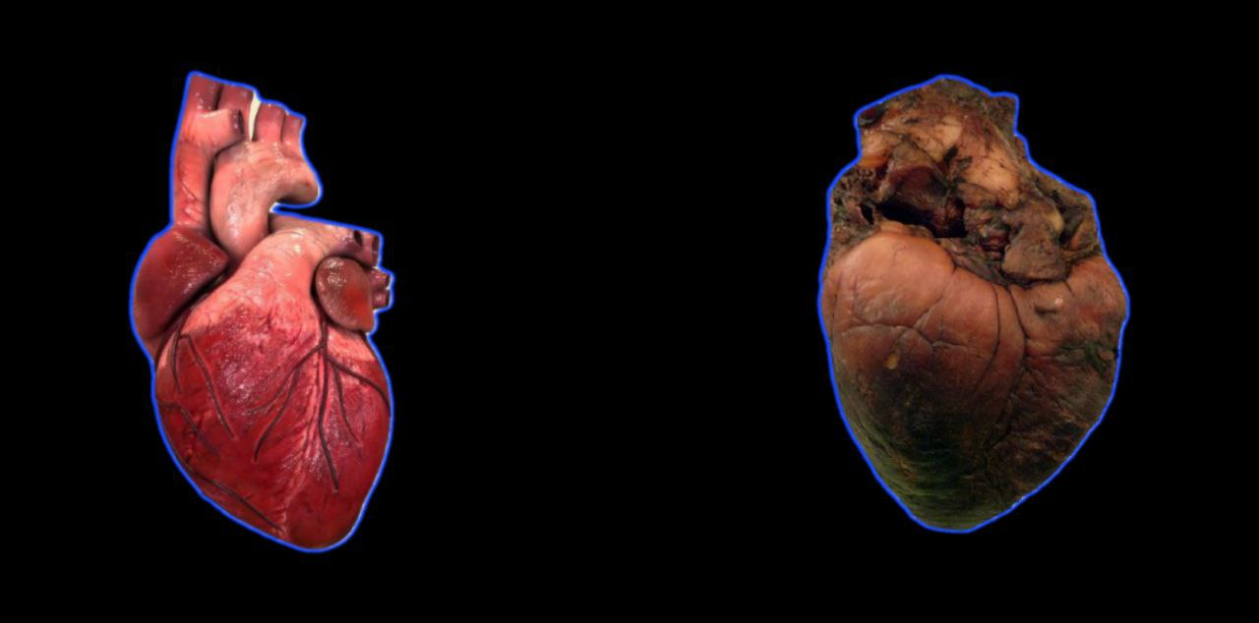
Последствия курения. Болезни легких, сердца, рак.
Здоровый человек / курильщик
Последствия рака гортани

Slide 9
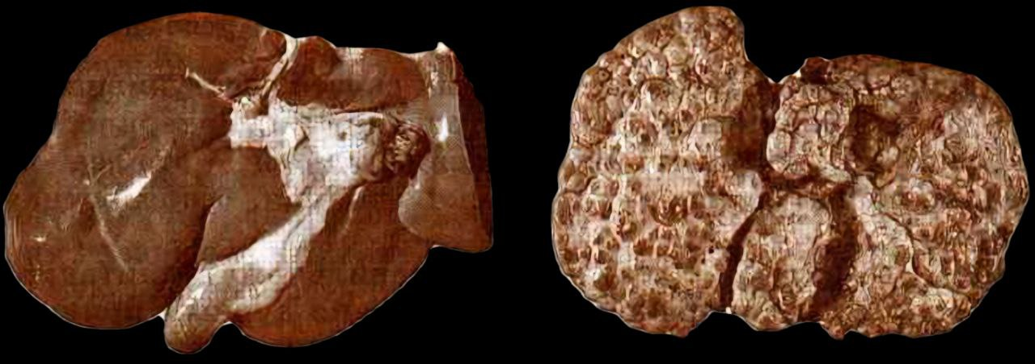
Алкоголизм.
Вызывает психические расстройства, алкогольный гепатит и цирроз.
Печень здорового человека пьющего человека

Slide 10
Как начать вести здоровый образ жизни?
Начинайте с малого
Будьте терпеливы и намтойчивы
Найдите поддержку
Принимайте и любите себя

Slide 11
Спасибо за внимание!

